Slide 1
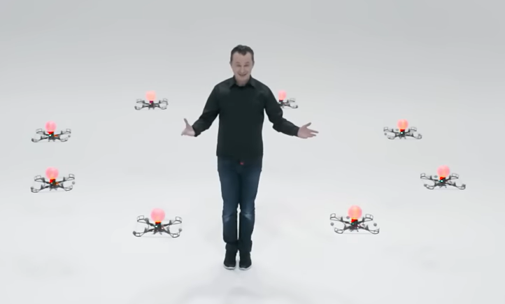
学生が0から創る、日本初の屋内ドローンショー
国際ドローン展 2026
東京理科大学 創域理工学部 宇宙クラブ
🏆 全日本学生室内飛行ロボットコンテスト 全国4位

Slide 2
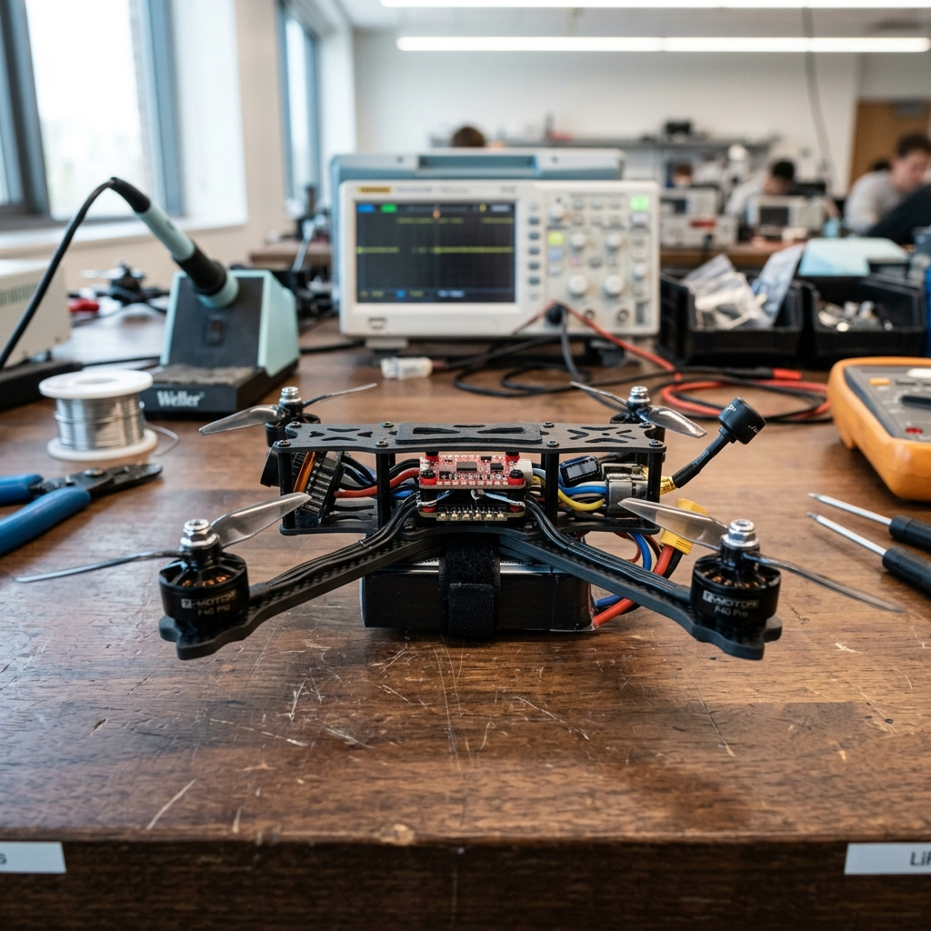
なぜ、「日本初」なのか
学生が機体をゼロから設計・製作し、屋内ドローンショーとして完成させた事例は日本にまだ存在しません。
・機体設計：フレームからFC・ESCまで部品選定・組立
・ソフトウェア：ArduPilotベースの自律飛行開発
・ショー演出：群制御・位置推定による3機編隊ショー

Slide 3
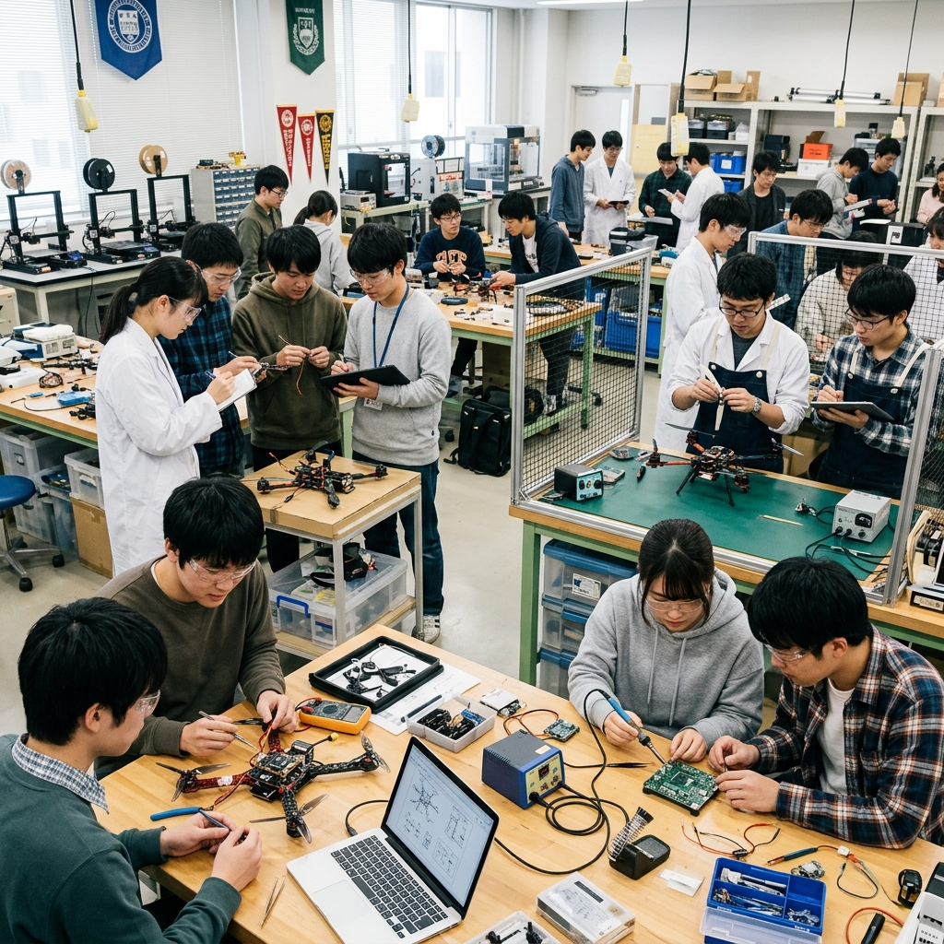
宇宙クラブとは
東京理科大学 創域理工学部に所属する学生団体。
2023年設立以来、航空宇宙分野の実践を通じて次世代エンジニアを育成。
・体制：35名（2年生4班・1年生2班）
・開発手法：学部横断での技術連携、自作機体アプローチ

Slide 4
活動の変遷
・2023 設立：有翼ロケット研究支援を目的に発足。
・2024 転換期：研究室移転に伴い方針転換。ヒコロボへ。
・2025 実績：ビギナー部門 全国4位（理大記録樹立）
・2026 挑戦：日本初の屋内ドローンショーに挑戦

Slide 5
コンテスト実績
全日本学生室内飛行ロボットコンテスト
ビギナー部門 全国4位（理大記録樹立）
・機体の極限の軽量化と高機動性の両立
・飛行の安定性と安全技術の確保

Slide 6
技術的課題
・機体の超軽量化：推力重量比最適化と安全マージン
・屋内での高精度位置推定：オプティカルフローとLiDAR
・複数機の自律群制御：機体間の通信と衝突防止
・安全機能の実装：プロペラガード設計とフェイルセーフ

Slide 7
安全管理体制
コンテストで培ったノウハウを活用
・ハードウェア安全：プロペラガード全機装着、軽量設計
・運用安全：飛行エリアのネット設置、十分な距離確保
・法令遵守：屋内飛行（航空法対象外）、施設管理者協議

Slide 8
スポンサーシップのご提案
次世代エンジニアの挑戦を、一緒に支えてください。

Slide 9
必要資金の内訳
年間必要予算（3機分・概算）： ¥200,000
・機体パーツ（40%）：FC、ESC、モーター等
・位置推定センサー（25%）：LiDAR等
・通信機器（20%）：送受信機、Raspberry Pi等
・予備費・その他（15%）：予備パーツ、交通費等

Slide 10
ご支援プラン
■ SILVERプラン（¥30,000〜）
SNS等ロゴ掲載 ・ 活動報告書の共有 ・ 理大祭招待
■ GOLDプラン（¥70,000〜）
Silver特典 ＋ 機体ロゴ掲載 ・ 技術レポート ・ VIP席
■ PLATINUMプラン（¥100,000〜）
Gold特典 ＋ 冠スポンサー ・ 交流会招待 ・ 採用活動支援

